Slide 1
Szótanulást segítő alkalmazás
Graics Bence, Verbőczy Kristóf
Konzulens: Benedek Zoltán
Notes:
Üdvözlök mindenkit! Graics Bence vagyok. Kollégám Verbőczy Kristóf. A feladatunk egy olyan alkalmazás elkészítése volt, amely angol szavak tanulását segíti.

Slide 2
Tartalom
Az elkészített alkalmazás
Architektúra
Felhasznált technológiák
Tanulságok
Notes:
Az előadást az elkészített alkalmazás rövid bemutatásával kezdjük. Ezután beszélük az alkalmazás architektúrákáról. Ezután bemutatjuk milyen technológiákat használtunk az implementáció során.
Az előadásunkat a tanulságokkal zárjuk.

Slide 3
Az alkalmazás
Grafikus interfész
Tanulás és menedzsment felület
Betanítás fázis
Három fajta feladat
Helyes szó kiválasztása
Mondat lefordítása
Képen ábrázolt objektum leírása

Slide 4
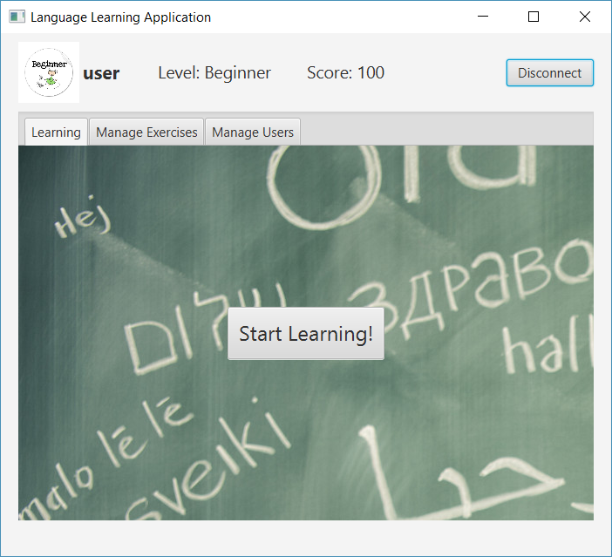
Grafikus felület

Slide 5
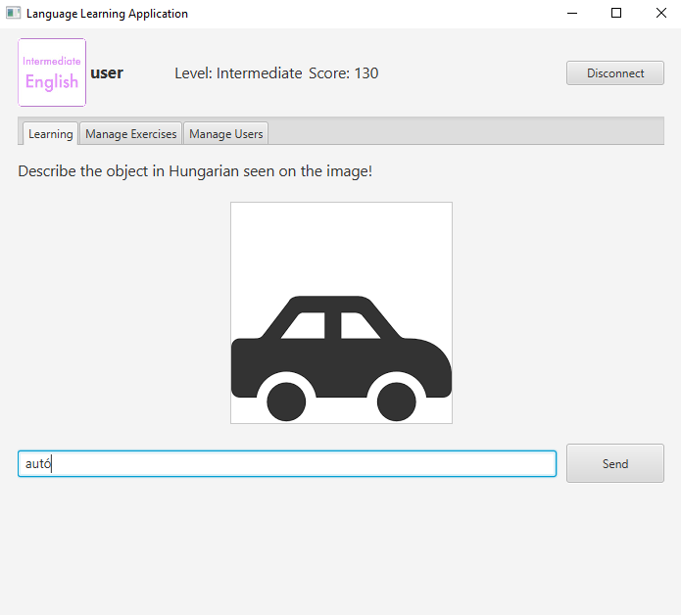
Grafikus felület

Slide 6
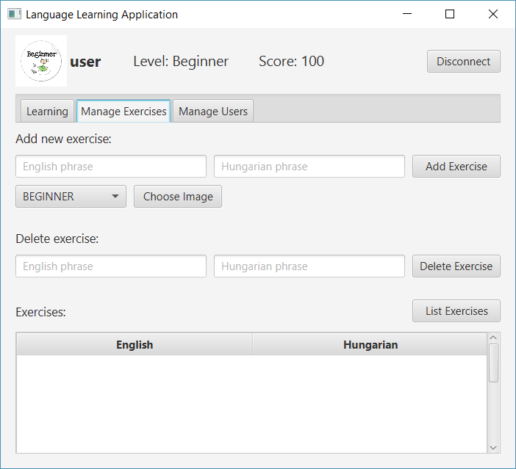
Grafikus felület

Slide 7
Architektúra
Kliens-szerver architektúra
Szerver tárol
Leckéket
Felhasználói adatokat
Kliens feladata
Adatok prezentálása
Felhasználói interakciók kezelése

Slide 8
Architektúra
Kommunikáció
Hálózaton keresztül
Jól definiált interfészek
REST

Slide 9
Szerver
Feladat szűrés
REST API
Logika
SQL utasítások
Adatelérési réteg
Adat tárolás
Adatbázis

Slide 10
Kliens
Adatok prezentálása
Megjelenítés
Interakciók kezelése
Üzleti logika
Lecke levezénylése
Szolgáltatás hozzáférés
Szerver elérése
REST API
Notes:
A kliens is egy rétegzett architektúra szerint lett megvalósítva.
A legfelső réteg a „Megjelenítés réteg”, feladata, hogy az adatokat prezentálja a felhasználók felé.
Ez a réteg az „Üzleti logika réteg” szolgáltatásaira épül, amelynek a feladata a felhasználói interakciók kezelése, pl.: leckék hozzáadása az adatbázishoz, illetve a logika megvalósítása. Az egyik legbonyolultabb logika az alkalmazásban egy lecke levezénylése.
Az „Üzleti logika réteg” a „Szolgáltatás hozzáférés rétegre” épül, amelynek feladata, hogy a kéréseket továbbítsa a szerver felé, jól definiált interfészekre támaszkodva, REST kérések formájában.

Slide 11



Technológiák
Java 8
Platformfüggetlenség
Maven build rendszer
Szerver:
WildFly
Oracle adatbázis
Kliens: JavaFX
Notes:
Az alkalmazás Java környezetben lett megvalósítva, így az használható mind Windows, mind Unixos platformokon is.
Az alkalmazás buildelését és függőségek feloldását Mavennel oldottuk meg.
A szerver hostolásához a Wildfly-t használtuk fel.
Az adatbázis, amelyben tároljuk az adatokat egy Oracle adatbázis.
Végül a grafikus felületet JavaFX-szel valósítottuk meg.

Slide 12
Tanulság
Java világ sokrétűsége
Bőség zavara
Gyakran használt (Stack Overflow)
Környezet összeállítása nem triviális
Maven ellenére
Notes:
Biztosan állíthatom, hogy sokat tanultunk ebből a feladatból.
Első tanulság, hogy a Java platform nagyon elterjedt, egy-egy feladatra nagyon sok jóminőségű library választható. És nagyon sokan használnak Java-t.
Második tanulság, hogy a környezet összeállítása, főleg a webes kommunikáció és a sok függőség miatt nem triviális, még olyan keretrendszerek felhasználásával sem, amelyeket pont ilyen problémákra fejlesztettek.

Slide 13
Tanulság
Adatbázis integrálása
Lehetett volna keretrendszerrel
Hibernate/JPA
GUI programozása
Csak JavaFX-szel nehézkes
Magasabb szintű keretrendszerrel?
Notes:
Továbbá az adatbázis elérés talán könnyebb lett volna valamilyen magasabb szintű keretrendszer felhasználásával, pl. Híbernate-tel.
Végül, a grafikus felület programozása nehézkes lehet, még JavaFX-szel is. Jó volna egy magasabb szintű keretrendszer, amely támogatja pl.: az adatkötéseket. Sajnos ilyen téren a Java világban elterjedt megoldás nincs. A .NET világ ilyen téren a Java előtt jár.

Slide 14
Összefoglalás
Nyelvtanulást segítő alkalmazás
Kliens-szerver architektúra
Kommunikáció hálózaton keresztül
Modern technológiák
Notes:
Összefoglalva a munkánkat:
Elkészítettünk egy nyelvtanulást segítő alkalmazást.
Az alkalmazást kliens-szerver architektúra szerint valósítottuk meg. Létrehoztunk egy kliens és egy szerver komponenst, amelyek hálózaton képesek kommunikálni egymással.
Az alkamlmazást modern technológiákat felhasználva valósítottuk meg.
Köszönjük szépen a figyelmet!

